Slide 1
Sound & Engineering Workwhop -3rd Season- DAW Basic講座
的な…
ver.1.1
2009/10/7
Advanced Creators 05 小林 史典
Notes:
スライドショーにすると、アニメーションがついてるお（・ω・）

Slide 2
やること
音響の機材
音の原理
デジタルオーディオ
オーディオとMIDI
卓の使い方
周波数と倍音
エフェクト
EQ、コンプ、リバーブ、ディレイ
インサートとセンドリターン
そのほかDAWの機能
オートメーション、グループとフォルダトラック

Slide 3
アドバンの音響の機材たち
ミキサー (卓 / Mixer, Console)
マイクとかCDとか、いろいろな音をMixする で、メインとかモニターとかいろいろなスピーカーにMixした音を送る
マイク (マイクロフォン / Microphone)
音 (空気の振動) を電気信号に変える。音の入口。
ダイレクトボックス (DI / Direct Injection Box)
Ba, アコギ, Keyなどライン録りするときに使う。

Slide 4
アドバンの音響の機材たち
パワーアンプ (アンプ / Power Amplifier)
スピーカーを鳴らせるレベルまで信号を増幅する。 つまり、音をでっかくするってことですｗ
スピーカー (Speaker)
電気信号を音 (空気の振動) に変える。音の出口。 メインは客席用、モニターは演者さん用。
エフェクター (Effects / EFX / FX / Processor)
EQ、コンプ、リバーブ、ディレイなど、 音にいろいろな効果をつけたり変化させたりする。

Slide 5
結線のしかた
コンプ
メイン スピーカー
卓
マイク
EQ
アンプ
DI
CD
EQ
アンプ
モニター
マイクケーブル
エフェクター
立ち上げ
スピーカーケーブル
インサーションケーブル

Slide 6
卓のつなぐところ
Input
Insert
ST Out or Main Out
Aux Out or Mix Out
マイク, DI, CD, MD, エフェクターからの返し
コンプ
メインスピーカー
モニター, エフェクター

Slide 7
音は何で聴こえるんでしょう？
音の正体は空気の振動です
音は縦波 …… 空気の密度の高いところと 低いところが伝わっていって 音が届く

Slide 8
音は何で聴こえるんでしょう？
例えば…
ドラムを叩くとヘッド(皮)が振動する
ヘッドが前に出てきたときは空気が押し出される
後ろに行ったときは逆
押し出された空気が次々と伝わっていく
音源
ド～ン！

Slide 9
音は何で聴こえるんでしょう？
他の楽器も基本的には同じ感じで 物が振動することによって音が発生する
Gt、Piano、Violinなどは弦が振動
人間の声は声帯が振動
音源
ド～ン！

Slide 10
音は何で聴こえるんでしょう？
伝わってきた空気の振動が耳に届き、 鼓膜を動かす
それを「音」として知覚する
音!
鼓膜

Slide 11
マイクとスピーカー
これを応用したのがマイクとスピーカーです
マイクロフォン (microphone)
振動板(ダイアフラム)が動くと電気が発電される
→
スピーカー (speaker)
電気信号から電磁誘導でコーン紙を動かす
→
空気の振動 → 電気信号
電気信号 → 空気の振動

Slide 12
波形
振幅
+
+
+
時間
-
-
-
ダイアフラムが押されたり引かれたりするので、できる電気信号は+と-を周期的に行ったり来たりする形になります

Slide 13
周波数
1周期
1秒間に何回？
+と-が1秒間に何回行ったり来たりするか
単位 : Hz (ヘルツ)
440Hz (ラ) … 1秒間に440回

Slide 14
周波数
低い
高い
高くなる
周波数が高くなると音は
周波数が低くなると音は
低くなる

Slide 15
周波数
1オクターブ上がると周波数は
1オクターブ下がると周波数は
2倍になる
1/2になる
125
250
500
1000
2000
4000
8000
Hz
Hz
x0.5
x0.5
x0.5
x2
x2
x2

Slide 16
振幅
小さい
大きい
音量が大きくなる
振幅が大きくなると
振幅が小さくなると
音量が小さくなる

Slide 17
アナログとデジタル
アナログ
連続的に変化
デジタル
離散的に変化
アナログ → デジタル … AD変換
デジタル → アナログ … DA変換

Slide 18
デジタルに変換する
デジタルデータは、 アナログ信号を一定の間隔で区切って、 区切ったところの値を記録している
以下の2プロセス
サンプリング
量子化

Slide 19
サンプリング
時間軸で一定時間ごとに区切る (横軸は時間)
1秒間をどれくらいの間隔で区切るか =サンプリング周波数 (サンプリング・レート)
CDは44.1kHz … 1秒間に44,100回
サンプリング周波数

Slide 20
サンプリング周波数
音声をデジタル信号に変換する標本化の際に、単位時間当たりに標本を採る頻度。
= 1秒間あたり何回サンプリングするか
= 1秒間をどのくらい細かく区切るか
サンプリング周波数が大きくなると…
サンプリングする回数が増えるので、
高い周波数まで表現できる！ (メリット)
データの量が増えてしまう！ (デメリット)

Slide 21
サンプリング周波数
サンプリング周波数はどこまでとればいい？
周波数の2倍以上必要 … 「サンプリング定理」

Slide 22
量子化
縦軸で一定レベルごとに区切る (縦軸は音量)
最大幅のレベルを何桁で表すか =量子化ビット数 (ビット数)
CDは16bit … 2進数で最大16桁 (2¹⁶個)
11111111
この桁数が 量子化ビット数

Slide 23
量子化ビット数
音声をデジタル信号に変換する量子化の際に、データを何ビットで表現するかを示す値。
= 振幅(縦軸)を何段階で区切るか
量子化ビット数が大きくなると…
使える桁数が増えるので、
大きなダイナミックレンジが表現できる！ (メリット)
データの量が増えてしまう！ (デメリット)

Slide 24
クオリティーを上げるには
縦横で区切って、中間の値は捨ててしまうので、 デジタル化すると波形が変わる
では、できるだけ元の波形に近づけるには？
サンプリング周波数を する
量子化ビット数を する
大きく
大きく
より原音に忠実に、 高品質にデジタル化

Slide 25
DAW (Digital Audio Workstation)
デジタルでオーディオの録音、編集、ミキシングなど 一連の作業が出来る様に構成された一体型のシステム。
コンピュータに専用のハードウェアを接続し、 専用のソフトウェアを実行して使用する。
オーディオ処理を専用のDSPボードで行うものと、 コンピュータ上で行うものがある。
前者の例: ProTools HD, Fairlight
後者の例: Nuendo, Logic, ProTools LE, SONAR, Live
DAWでできること
オーディオの録音、編集、ミキシング、マスタリング、MIDIの打ち込み、プリプロダクション、音響効果制作、MA … など、音楽制作・音響制作における一連の作業が可能。

Slide 26
オーディオとMIDI
オーディオ (Audio)
音声信号 (CDのイメージ)
MIDI (Musical Instrument Digital Interface)
演奏情報 (楽譜のイメージ)
いつ、どの高さの音を出す、長さは○ ○ 、 強さは○ ○ 、音色は○ ○ の音で、……

Slide 27
オーディオとMIDI
DAW (Cubaseとか) で、
ミキサーからマイクの音を録音するときは、 トラックを作る
打ち込みをして音源を鳴らすときは、 トラックを作る
オーディオ
MIDI
ついでに、 (Cubase 4) VSTi (ソフトシンセ) で打ち込むときは、 インストゥルメントトラックを使うと便利！

Slide 28
オーディオとMIDI
キーボードから結線するとき、
キーボードの音を録音するときは、 ケーブルでつなぐ
キーボードを弾いて別の音源を鳴らすときは、 ケーブルでつなぐ
オーディオ
MIDI

Slide 29
S-Roomの音の流れ
キーボード
音源
PC
DAW
オーディオ インターフェース
卓
ヘッドフォン
オーディオインターフェースは、PCの音の入口と出口！

Slide 30
S-RoomのMIDIの流れ
PC
DAW
キーボード
MIDI インターフェース
音源
MIDIインターフェースは、PCのMIDIの入口と出口！

Slide 31
卓(01V)から音を出す
電源を入れる
ヘッドフォンを挿す
PCにログイン
Cubaseさん起動、 プロジェクトを開く (Ctrl+O)
再生！ (Space)

Slide 32
卓(01V)から音を出す
ここからが卓の操作です
メーターを見ながらGainを調節する
チャンネルのONボタンを押して、ONにする
マスターのONボタンを押して、ONにする
チャンネルフェーダーを上げる
マスターフェーダーを上げる
PHONESのつまみを回す
音が出る！ (…はず)

Slide 33
音が出ていないときは
どこかがちゃんとなっていない可能性があります
卓までは音が来てるとき
フェーダーが上がってない
(インプットch/マスターの2ヶ所)
チャンネルがONになってない
(インプットch/マスターの2ヶ所)
PHONESのつまみが上がってない
別のchのSOLOが入っている
卓の設定をチェック！

Slide 34
音が出ていないときは
どこかがちゃんとなっていない可能性があります
卓まで音が来てないとき
CubaseのオーディオインターフェースとMIDIインターフェースの設定が変わっている
VSTコネクション(F4)やデバイス設定をチェック！
なぜかCubaseやPCの再起動で直る症状もあります
卓やオーディオインターフェースの電源が入ってない
ケーブルが繋がってないor死んでる
オーディオインターフェースがPCに繋がってない
卓より前をチェック！

Slide 35
卓のみかた
卓ってつまみとかたくさんあって どうしたらいいのかわかんないお(´・ω・｀)
でも、卓は基本的に同じもの (モジュール) が横にたくさん並んでるだけです

Slide 36
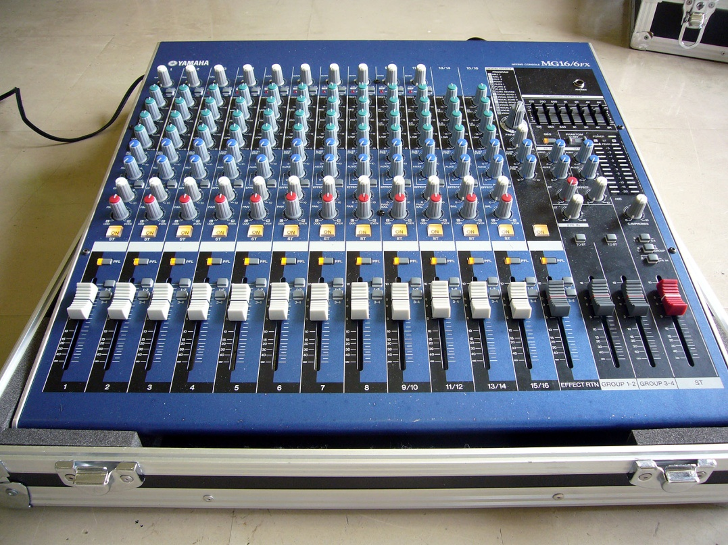
卓のみかた
縦の列と横の行で見て、ぶつかったところのつまみを操作しましょう
どのchの … 縦の列
何を … 横の行
どうする … つまみを 上げ下げ

Slide 37
卓のみかた
8chの音をAux2に 送るとき (例: Foot2にVo8を もっと上げてください)
どのchの … 8ch
何を … Aux2
どうする … つまみを 上げる
Aux2
8ch

Slide 38
アドバンの卓での音の出し方
メインから音を出す
STバスに送ってMixします
PFLを押してキューする
GainとPadを使ってレベルを合わせる
STを押してSTバスにアサインする
ONを押してチャンネルを生かす
チャンネルフェーダーを上げる
マスターフェーダーを上げる

Slide 39
アドバンの卓での音の出し方
モニターから音を出す
Auxバスに送ってモニターMixを作ります GA32/12は、AuxをMix Busに読み替えてください
(前のページのつづき)
用途によってPre/Post Faderを切り替える
ONを押してチャンネルを生かす
Postのときは、チャンネルフェーダーを上げる
Auxつまみを上げる
マスターフェーダーを上げる

Slide 40
アドバンの卓での音の出し方
センドリターンでエフェクトをかける
Auxバスからエフェクトに送り、それをInputに返します GA32/12は、AuxをMix Busに読み替えてください
(前のページのつづき)
モニターから音を出すときと同様に、Auxバスからエフェクターに送る
エフェクターのGainと設定を調節する
返ってきたchのGainをとり、 メインから音を出すときと同様に、STバスに送る
他のchといっしょにSTバスから出す

Slide 41
基音と倍音
440Hzの音だったらラの音だと分かる
じゃあ、何で同じ440Hzの音なのに PianoやGuitarの音を聞き比べられるの？
何で同じ「人の声」なのに 誰の声なのかが分かるの？
音源によって倍音の出方が違うから

Slide 42
基音と倍音
振幅
基音
倍音
2倍音
3倍音
4倍音
5倍音
6倍音
7倍音
440
880
1320
1760
2200
2560
3080
Hz
音高
基音で が決まる
倍音の構成 (≒周波数特性) で が決まる
楽器によって の出方が違う
音色
倍音

Slide 43
エンベロープ
時間変化
時間が経つにつれてPianoとかは音が減衰する
音量だけでなく、倍音構成 (≒周波数特性) も、 時間と共に変わっていく
こういった変化の仕方 = エンベロープ が 楽器によって違う

Slide 44
エンベロープ
振幅
Note Off
Note On
Sustain Level
Hz
Attack Time
Decay Time
ここは鍵盤押してる間 鳴りっぱなし
Release Time
ADSR … Attack Decay Sustain Release

Slide 45
EQ
振幅
カット！
ブースト！
440
880
1320
1760
2200
2560
3080
Hz
特定の周波数帯域の音量を変えて 音質を調節するエフェクト

Slide 46
EQの種類
シェルビングとピーキングがあります
シェルビング イコライザー
ピーキング イコライザー
振幅
Hz
特定の周波数より 下を変化
上を変化
振幅
Hz
特定の周波数の周辺を変化

Slide 47
EQのパラメーター
振幅
Q
Gain
Hz
F
F (Frequency) … どの周波数をいじるか シェルビングのときは、どこから上/下か
Q … 変化させる周波数の幅 (広く?/狭く?)
Gain … その周波数帯を音量をどうするか (ブースト?/カット?)

Slide 48
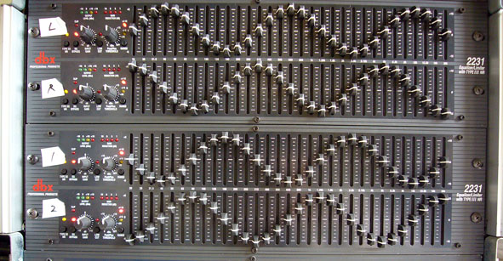
EQの種類 (2)
グラフィックEQとパラメトリックEQがあります
グラフィック イコライザー
パラメトリック イコライザー
2231は20Hz～20kHzのピーキングEQが横に31個並ぶ
卓についてるやつは、Midの周波数が可変

Slide 49
EQの用途
VoやGtなど、 各トラックの音質を補正する (音作りに使用)
出過ぎている周波数帯域や、いらない帯域をカット
足りない周波数帯域や、強調したい帯域をブースト
スピーカー (メイン/モニター) のチューニング
ハウリングをカット
聞きやすい音質に調節
(主にPA)

Slide 50
フィルター
フィルターはEQのなかま
ハイパス フィルター 略 : HPF 別名: ローカット
ローパス フィルター 略 : LPF 別名: ハイカット
振幅
Hz
カットオフ周波数より上を通して、下をカット
振幅
Hz
カットオフ周波数より下を通して、上をカット

Slide 51
フィルター
フィルターはEQのなかま
バンドパス フィルター 略 : BPF
ノッチ フィルター 別名: バンド リジェクション
振幅
Hz
カットオフ周波数の周辺を通して、他をカット
振幅
Hz
カットオフ周波数の周辺をカットして、他を通す

Slide 52
コンプレッサー
音量
時間
Voの声がでっかくなったらフェーダーをさげますよね
そのあと小さくなったらフェーダーを戻しますよね

Slide 53
コンプレッサー
音量
時間
大きい音が来たら音量を下げる 小さくなったら戻す
それを自動でやってくれる機械がコンプです

Slide 54
コンプレッサー
音量
時間
まず、この音量よりでかい音が来たら下げる！ ってとこに線を引きます
その線よりでかい音が来たら、音量を下げます
その線より小さくなったら、音量を元に戻します

Slide 55
コンプレッサー
音量
Ratio
Threshold
時間
Threshold … 何dBより大きかったらコンプかけるか
Ratio … どのくらいの割合で小さくするか
2:1 … 超えた分を1/2に 4:1 … 超えた分を1/4に
∞:1 … どんな大きい音でもThresholdを超えない 1:1 … なにもしない

Slide 56
コンプレッサー
音量
Gain
時間
コンプをかけると小さくなるので、最後に全体の音量をまとめて上げます
最初と比べると、大きかった所は小さく、小さかったところは大きくなってる！
Gain … 最後に全体の音量をどのくらい大きくするか

Slide 57
コンプレッサー
つまり、こういうことです
コンプレッサーさんは、 一定値より大きな音量の音を圧縮してくれる
最後にまとめて上げるので、 小さかったところは大きくなる
→ ダイナミクス(音量の大小の幅)が小さくなる
音量の差を少なくして聴きやすくしたり
音作りに使ったり
スピーカーをでかい音から守ったり
音圧を上げるのに使ったり

Slide 58
コンプレッサー
AttackとReleaseはコンプの反応速度です
Attack : Thresholdを超えてからコンプがかかるまでの時間
Attackが早い … Thresholdを超えてから コンプがかかるのが早い
Release : Thresholdを下回ってからコンプが戻るまでの時間
Releaseが早い … Thresholdを下回ってから コンプが終わるのが早い

Slide 59
リバーブ
原音に残響 (響き) を付加するエフェクター
Voを響かせていいかんじに
ホールや部屋の響きを再現する …などなど
振幅
原音
エフェクト音
あ
あーー…
時間

Slide 60
ディレイ
原音を遅延させて出力するエフェクター
声に山びこ効果をつける
フレーズを繰り返したり定位を広げたり …などなど
振幅
原音
エフェクト音
あ
あ
あ
あ
あ
あ
時間

Slide 61
インサートのつなぎかた
チャンネルにエフェクトを直列につなぐ
DAW: トラックの「インサート」をクリックして プラグインを挿入
PA: Insert端子からインサーションケーブル でエフェクターを接続
入力
エフェクト
ミキサー

Slide 62
インサートの特徴
原音自体を変化させる
EQ、コンプ、リミッター、ゲート、ピッチシフター、 ディストーション、オートパン …などに使う
センドリターンにすると、 エフェクトをかける前の音もいっしょに出てしまう
原音
エフェクト音

Slide 63
センドリターンのつなぎかた
センドに送って、原音とMixする
DAW: センドトラックを作り、エフェクトをかけたいトラックの「センド」からセンドトラックに送る
PA: Auxバスに送って、Aux Outからエフェクトへ。 そしてエフェクターのOutをInput Chに戻す
トラック1
MIX!!
トラック2
トラック3
センド
エフェクト

Slide 64
センドリターンの特徴
原音とエフェクト音をMixして出す
複数トラックに同じエフェクトをかける
リバーブ、ディレイ、コーラス、フランジャー フェイザー …などに使う (アドバンでは主にSPX)
インサートにすると、かけるトラックの数だけ エフェクターが必要になってしまう
原音
+
エフェクト音
=
MIX!!

Slide 65
オートメーション
ミキサーのフェーダー、パン、プラグインの操作子など、DAW上のパラメーターの動きを記録して、再生時にその動きを再現する機能
つまり、手でつまみやフェーダーを動かすのを記録して、自動的にやってくれる！
これによって、曲中で音量やパン、エフェクトの効果などをダイナミックに変化させ、有機的なMixが可能
Read (再生)
Write (記録)
トラック
オートメーション トラック

Slide 66
グループとフォルダトラック
どちらも複数のトラックをまとめるための機能ですが、ちょっと違います

Slide 67
グループ
複数のトラックの信号が1つのグループチャンネルに送られ、ミックスされる
例1: Kick, Sn, HH, Tom, Topを「Dr」というグループにまとめてMixし、ドラム全体にコンプをかける
例2: Drグループ全体の音量をまとめて上げる
アドバンの卓のグループ・バスも同じ
トラック1
グループ
トラック2
トラック3

Slide 68
フォルダトラック
複数のトラックをフォルダ分けするが、 各トラックの信号はバラのまま
例: BGM, SE, 環境音, ナレーションをそれぞれフォルダ分けして、画面を見やすくする
例: VoのOKテイクを作った後、ボツテイクをフォルダに入れてたたんでおき、表示面積を節約する
トラック1
フォルダ
トラック2
トラック3

Slide 69
情報を調べるソース
Sound & Recording Magazine
リットーミュージック発行、月刊の雑誌
有隣堂で売ってる (1,000円前後、立ち読み可能)
本で調べる場合
リットーの本いろいろ http://www.rittor-music.co.jp/hp/books/onkyo.html
ちなみにキャリサポの荻野先生も本書いてます
Webで調べる場合
用語を調べるときはWikipediaとか (ただしレポートで使うとみんな使ってるのでばれるｗ)
情報収集全般は、まずGoogleで検索が基本！ ひたすらググるべし！

